Slide 1
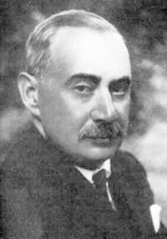
Krúdy Gyula Szindbád-novellái
Krúdy Gyula a magyar irodalom legtermékenyebb alkotója: nyolcvanhat regényt, kétezernél több elbeszélést, több tucat színművet, kétezernél több publicisztikai művet írt. Írói fellépése megelőzte a nyugatosokét, a folyóirat köréhez később sem csatlakozott, de nem tartozott a konzervatív irodalmi csoportosuláshoz és a szerveződő avantgardhoz sem. Művészetére leginkább az impresszionizmus és a szecesszió hatott.
A poétikusságot és az elégikusságot ötvözve, egy sajátos vegyes műfajt teremtett, a lírai novellát, melyben előtérbe kerül a hangulat; az egyéni élmények, látomások felvillantása. Az álomképek és a valóságos történések egybemosása látomásossá teszik alkotásait, teret engednek a szabad asszociációknak.

Slide 2
Szindbád alakjával gyermekként ismerkedett meg Krúdy. Szindbád az Ezeregy éjszaka meséinek egyik hőse. Szindbád alakjában a valóság és a fikció keveredik: egyszerre mesehős, kitalált alak és az író alteregója. Krúdy műveiben gyakran előkerül: az első Szindbádról szóló elbeszélésciklus 1911-ben jelenik meg, melyet további három követ (Szindbád ifjúsága (1911), Szindbád utazásai (1912), Szindbád: A feltámadás (1915) és az 1925-ös Szindbád megtérése. Utazásai az élettől, a realitástól, a jelentől való elfordulások, és elsősorban a múlt világába és az álmokba, szerelmekbe vezetnek.
Szindbád a művekben mindig egy régi emléket akar feleleveníteni, ezért útra kel, hogy meglátogassa, általában egy korábbi hódítás helyszínét. A jelenben nem történik semmi, minden megtörtént a múltban.

Slide 3
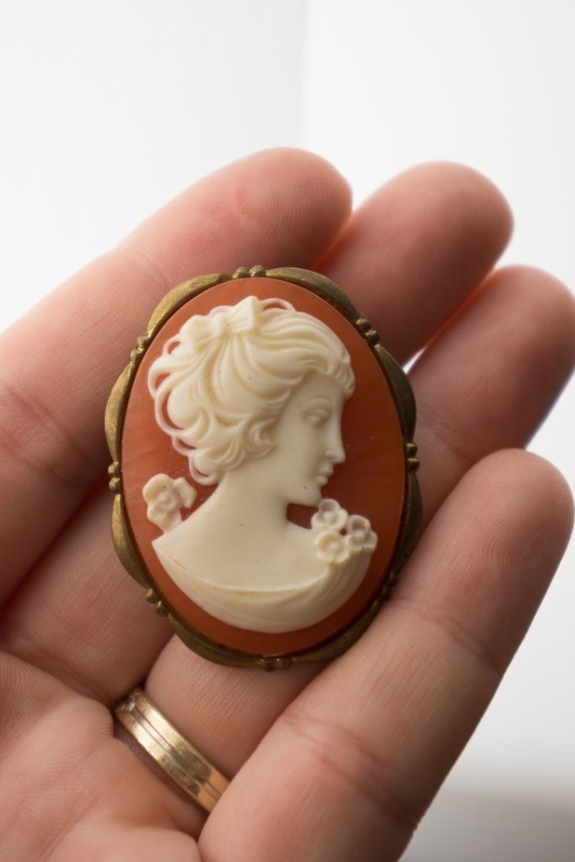
Női arckép a kisvárosban
A fiatal és szép lány, Lenke, beleszeret az ugyancsak fiatal (húsz éves) és jóvágású, Szindbádba, találkozgatnak, csókolózgatnak, aztán elválnak útjaik valamilyen okból kifolyólag. Majd tíz esztendő múlva, a nő keresi fel a férfit valamilyen ürüggyel (esetünkben születésnap), hogy tájékoztassa őt arról, hogy még mindig nem feledte el.
A novella rendelkezik az impresszionizmus jegyeivel is, tehát a részletben a hangsúly az emlékképek milyenségén van és nem a konkrét történéseken, így nem csak a környezet, de Lenke leírása is nagyon részletes Az elbeszélés tere kettős: elsősorban külső, hiszen Szindbád útra kel a városka felé; valamint belső, hiszen betekintést nyerhetünk Szindbád lelki világába és megtudhatjuk róla, hogyan viszonyul fiatalkori szerelméhez, Lenkéhez.

Slide 4
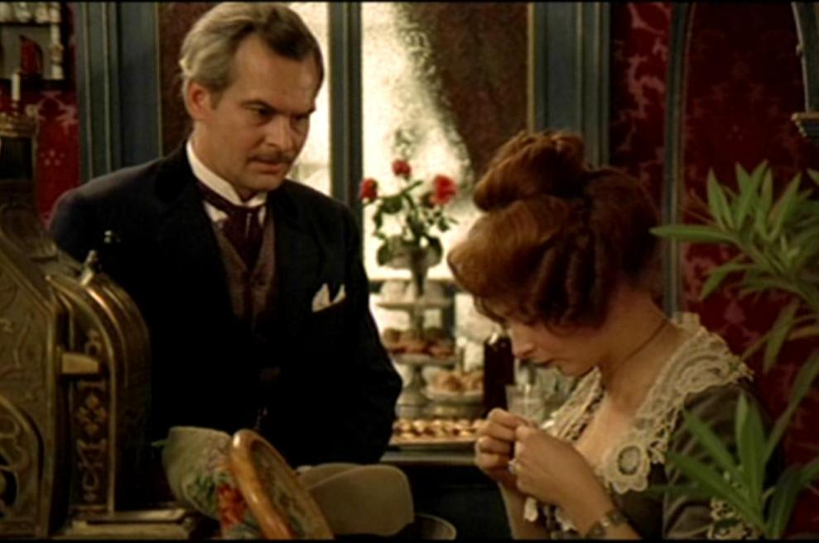
A hídon
A novella szerkezete is ehhez az emlékkereséshez igazodik: Szindbádnak eszébe jut a kisváros, odautazik, viszontlátja emlékei színhelyét, ahol a régen megtörténtek hirtelen megelevenednek, a cukrászné ráébreszti Szindbádot az idő múlására – a varázs szétfoszlik. Nincs külső esemény a novellában. Minden lényeges a hős lelkében történik; nem a külvilágot, az emberek jellemét, tetteit, egymás közti kapcsolatait ábrázolja, mint a klasszikus novella, hanem a főhősben az emlékezés hatására feltámadó érzéseket, hangulatokat; a külvilág jelenségei csak a hangulat hordozói
Az elbeszélt történet tulajdonképpeni színhelye a régi cukrászda. A tárgyaknak a régiekkel való azonossága itt is az időtlenséget sugallja, a cukrászdában jelenlévő emberek is a múltat idézik (Szindbád sztambuli bazári emlékeiben ugyanolyannak látja magát, mint amilyen a cukrászdában lévő tiszt; Amália a régi Amália mása.); különös kettős hangulat jön így létre: ami a szereplők számára jelen és valóság, az a főhős számára újjáéledő múlt és emlék.

